Slide 1


Slide 2
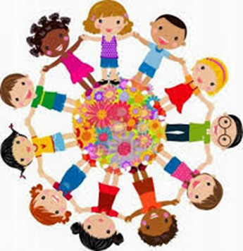
Φιλία - Ισότητα - Χαρά σε όλα τα παιδιά της γης

Slide 3
Το αλφαβητάρι των δικαιωμάτων των παιδιών
Αγάπη
Βοήθεια
Γονείς
Διατροφή/Δικαιοσύνη
Ελπίδα/Ειρήνη
Ζωή
Ηρεμία
Θάρρος
Ισότητα
Καλοσύνη
Λευτεριά
Μητέρα
Νουθεσία
Ξεκούραση
Όνειρα
Προστασία/Παιχνίδι/Πατέρας
Ραδιόφωνο
Στέγη/Συνεργασία
Ταυτότητα
Υγεία
Φροντίδα/Φιλία
Χαρά
Ψωμί
Ώρα

Slide 4


Slide 5


Slide 6


